Slide 1
神州数码管理系统有限公司
——整合营销传播策略方案（草案）

Slide 2
我们共同的目标
增强品牌影响力
促进产品销售增长
树立行业领导者地位

Slide 3
目 录
市场背景
竞争分析
客户分析
SWOT分析
形象定位
营销策略
广告策略
媒介策略
公关策略

Slide 4
市 场 分 析

Slide 5

市场分析
宏 观
国家政策：启动信息化带动工业化战略工程；
企 业：大力开展管理信息化建设；
IT 厂商： 企业信息化建设提供了广阔商机。

Slide 6
市场分析
微 观
《2002年—2003年中国IT市场研究年度报告》数据显示，
2003年国家信息化建设：
市场总额 ——250亿
ERP份额——50-60亿

Slide 7
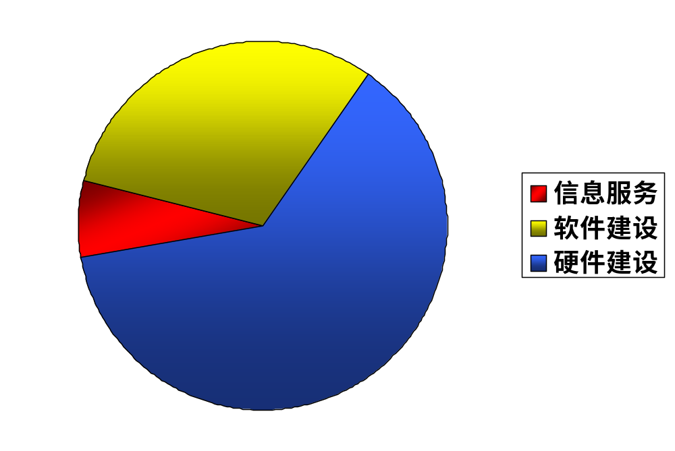
2002年企业信息化投放比例（？？数据）
市场分析
硬件：6
软件：3
服务：1
软件建设30.7%
信息服务6.8%
硬件建设62.5%

Slide 8
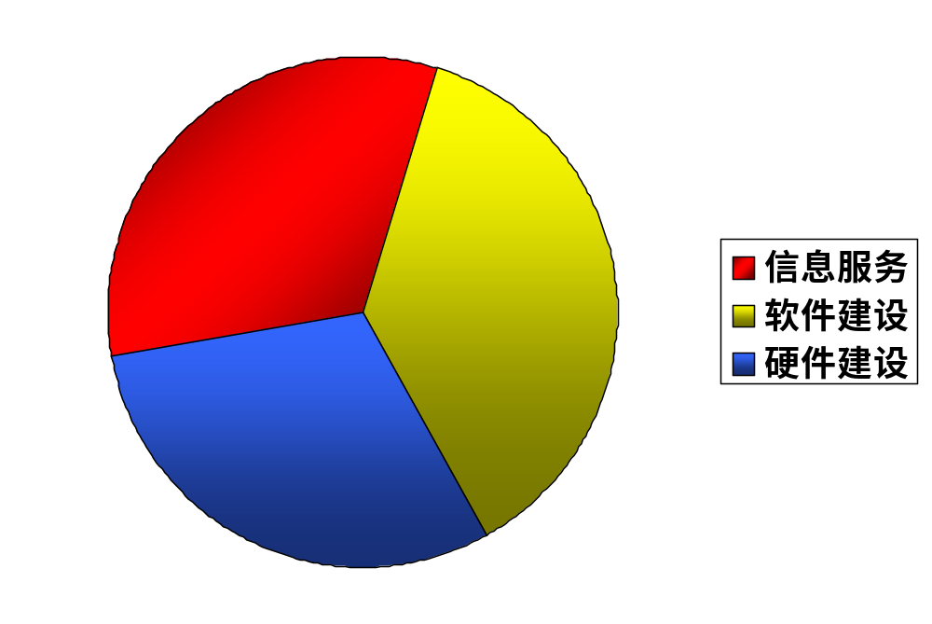

市场分析
未来3年企业信息化投放比例（？？数据）
硬件：3
软件：3
服务：3
信息服务32.5%
软件建设37.4%
硬件建设30.1%

Slide 9
市场分析
信息服务 1成
信息服务 3成
“信息服务” 市场份额大幅增加
？
服 务 质 量
“信息服务”质量将决定IT企业市场竞争力

Slide 10
竞 争 分 析

Slide 11
竞争市场分析
国家启动信息化带动工业化战略工程，企业大力开展信息化建设,国内IT企业纷纷争夺管理软件市场；
从竞争企业发展阶段，生产规模看，主要竞争为：
用友软件，金碟软件，浪潮软件。

Slide 12
竞争市场分析
《2002—2003中国IT市场研究年度报告》ERP市场排名：
企业名称 | 市场份额 | 排名
用友软件 | 21.6% | 1
金碟软件 | 13.5% | 2
神州ERP | 12.5% | 3

Slide 13
竞争分析——用 友
优 势：
品牌知名度高；
成功案例较多，美誉度较好；
售后服务形象较好；
软件企业形象突出。
劣 势：
管理软件行业不专注；
财务软件形象严重；
ERP软件缺乏特色形象。

Slide 14
竞争分析——金 碟
优 势：
品牌知名度较高；
广告宣传力度较大；
成功案例较多，美誉度较好
推广形象定位明确。
劣 势：
管理软件行业不专注；
财务软件形象严重；
推广形象缺乏特色。

Slide 15
竞争分析——浪 潮
优 势：
知名度较高；
提出“分行业ERP”推广形象；
硬件资源较丰富。
劣 势：
管理软件行业不专注；
成功案例较少，美誉度一般；
IT硬件生产商形象严重；
ERP软件缺乏特色形象。

Slide 16
客 户 分 析

Slide 17
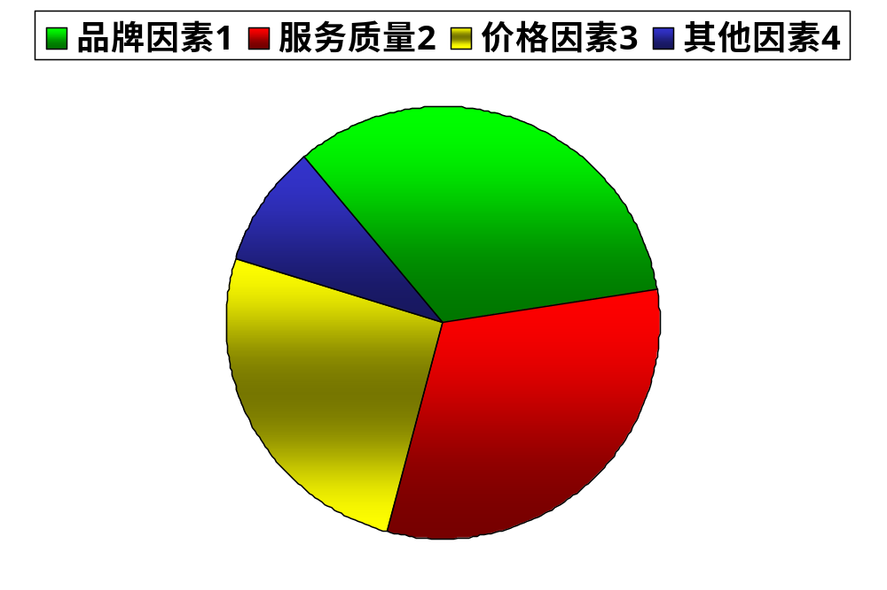
企业ERP选择考虑因素（？？数据）
品牌因素33.7%
其他因素9.3%
价格因素30.1%
服务质量31.5%

Slide 18
客户分析
企业信息化建设：
企业ERP采购过程：
认 知——认 可——购 买——使 用，四个阶段建设：
企业ERP建设周期
开 始——发 展——完 善——升 级，四个阶段时期；

Slide 19
客户分析
客户需求特点：
决
定
ERP
企
业
竞
争
力
前
期
咨
询
服
务
？
市场处于发展阶段
服务质量
客户产品认可时期

Slide 20
SWOT 分 析

Slide 21
SWOT分析
机 会
国家大力提倡企业信息化建设；
国家对国内优秀大型IT企业的政策扶持；
国内管理软件企业还没有形成强势品牌。
威 胁
专业性管理软件公司迅速崛起；
综合性软件企业大力投资管理软件行业；
国际大型管理软件企业，加快企业本土化步伐。

Slide 22
SWOT分析
优 势
借用集团知名度，易于形象推广；
专注管理软件行业，专业公司形象显著；
成功案例较多，口碑广告好；
有完善的项目实施、服务体系。

Slide 23
SWOT分析
劣 势
市场知名度、美誉度有待提高；
软件服务商的形象不明显；
管理软件商服务形象没有特色；
行业领导者形象需进一步推广。

Slide 24
形 象 定 位

Slide 25
品牌分析
品牌现状
形象定位不明确
准确形象定位
？
有效形象推广
品牌目标
行业领导者地位

Slide 26
形象定位
神州管理软件形象定位原则
体现神州管理软件服务特色；
树立神州管理软件领导者形象。

Slide 27
形象定位
管 理 软 件 服 务 商

Slide 28
推广形象
神 州 软 件 , 先 行 服 务

Slide 29
形象定位
“神州软件，先行服务”含义
含义解释：
先行服务体现主动性服务；
先行服务体现针对性服务；
——服务包含产品，产品是服务的一部分；
——由服务引领出产品，有利于产品销售；
——提供行业咨询服务，树立行业领先形象。

Slide 30
形象定位
“神州软件，先行服务”形象定位支撑点：
客户角度：
产品购买之前，需要售前咨询服务；
产品购买选择，需要比较服务质量；
产品选择购买，需要前期培训服务。

Slide 31
“先行服务”形象定位支撑点：
企业角度：
明确服务供应商的形象定位；
确立神州管理软件服务特色；
新服务模式体现行业领导者。

Slide 32
推广服务内容
战 略 引 导 服 务
行 业 咨 询 服 务
实 施 培 训 服 务

Slide 33
战略引导服务（公关策略）
同软件协会合作创建“ERP软件研究院”
作 用：
组织研讨会，探讨发展方向，战略服务。
意 义：
—— 创造与客户广泛接触的平台；
—— 了解竞争对手及管理软件行业动态；
—— 树立神州管理软件行业领导者形象。

Slide 34
咨询服务（公关策略）
举办“神州管理软件，服务先行神州”公关活动：
作 用：
为ERP用户，进行咨询服务；
意 义：
——创造与企业用户广泛接触机会；
——塑造成功企业形象；
——确立行业领导者的地位。

Slide 35
培训服务（促销策略）
开设“企业管理软件应用培训班”：
作 用：
为已有、潜在客户提供培训服务。
意 义：
——创造、提供与企业用户深入接触；
——强化在不同阶段，“服务先于产品”的形象定位。

Slide 36
特色服务形象推广
丽日明天广告
推广形象
神州软件，先行服务
内容确立
战略引导、咨询、培训
内容推广
高层论坛、行业研讨、培训班
形象确立
特色服务模式形象

Slide 37
行业领导形象推广内容（一）
服务特色推广
战略、咨询、培训服务
成功形象塑造
成功案例、精英团队
完善实施执行
项目专业实施执行

Slide 38
行业领导形象塑造
丽日明天广告
神州管理软件
服务特色推广
成功形象展示
专业项目管理
塑造行业领导者地位

Slide 39
营 销 策 略

Slide 40
营销策略
神州管理软件全国市场的推广，结合当地现实需求和竞争力情况，进行主次开发。
一级城市：ERP应用较多，
经济发达地区。
巩固一级市场
二级城市： ERP应用一般，
经济较发达。
占领二级市场
三级城市： ERP应用较少，
经济欠发达。
培育三级市场

Slide 41
营销策略
经济状况，信息化程度，等因素，决定了不
同的市场采用不同推广策略：
经济发达地区：
企业信息化建设和服
务侧重于全面及完善；
经济不发达地区：
企业信息化建设和服
务侧重于实用及延展。

Slide 42
广 告 策 略

Slide 43
2003年广告策略
一级市场（已开发市场）：
培养客户忠诚度为推广策略核心；
二级市场（目标的市场）：
培养客户美誉度为推广策略核心；
三级市场（待开拓市场）：
培养客户知名度为推广策略核心。

Slide 44
2003年广告策略
上 半 年
迅速建立软件服务商形象
下 半 年
在快速发展中巩固、丰满已有
品牌形象，塑造行业领导地位。

Slide 45
广告策略
上半年（推广知名度）
市场导向规划与品牌推广策略中，加强公关之外，运用大众媒体加大力度突出神州ERP软件的先行服务特色形象；
下半年（推广美誉度）
高潮销售期，除了运用专业、行业媒体强调技术优势，大众媒体还要加强成功企业形象地位的强化和巩固。

Slide 46
媒 介 策 略

Slide 47
媒体传播渠道：
快速建立品牌美誉度，形成强大的购买力
I T 类杂志
报纸（为主）
重点区域
强势行业、大众媒体
全国性行业
大众媒体
宣扬企业的强大服务优势，产生偏好
利用专业媒体专业性、行业媒体、大众媒体的较好说服力

Slide 48
媒介策略
媒介选择标准：
——IT专业媒体、行业产品的媒体；
——大众媒体。
媒介投放原则：
——以企业管理、文化为主的，定期软性新闻
投放；
——以公关活动内容为主，热点新闻投放；
——媒体投放中以软文为主，传统广告为辅。

Slide 49
媒介策略
媒体传播框架：
报刊广告：理性告知和媒体炒作性广告，旨在传播
神州ERP软件的产品质量和企业理念。
户外广告：品牌渗透广告，树立神州ERP品牌形象。
CI传播：增强神州ERP高品质、高品位的形象塑造。

Slide 50
公 关 策 略

Slide 51
公关策略阶段划分：
年份 | 2003年 |  |  |  |  |  |  |  |  |  | 2004年
月份 | 3 | 4 | 5 | 6 | 7 | 8 | 9 | 10 | 11 | 12 | 1 | 2
第一阶段 | 神州ERP，服务行神州 品牌形象推广
第二阶段 |  |  |  |  | 成功企业形象推广
第三阶段 |  |  |  |  |  |  |  |  | 专业项目管理 形象推广

Slide 52
第一阶段推广运作：（2003、3—2003、6）
“神州软件，先行服务”形象推广，树立ERP软件服务商形象，塑造行业领导者地位：
公关策略——全国性公关活动形象推广;
新闻投放——围绕先行服务特色、公关活动进行新闻
宣传；
宣传范围——全国

Slide 53
第二阶段推广运作：（2003、7—2003、10）
企业形象（精英团队）的推广，塑造成功企业形象
公关策略——“精英团队”企业的成功形象，重点地区
（二级市场）性推广；
新闻投放——围绕企业形象进行软性新闻宣传；
宣传范围——华北、华东、华南地区。

Slide 54
第三阶段推广运作：（2003、11—2004、2）
技术、应用、售后服务三位一体专业项目管理形象
公关策略——专业项目（技术）目标客户推介会；
新闻投放——围绕完善项目内容进行软性新闻投放；
宣传范围——目标客户。

Slide 55
我 们 携 手， 共 创 辉 煌！
策划：王敬原
E-MAIL:returnwind@163.com

